Slide 1

SPI驱动框架精妙设计
李阳阳(https://github.com/liYony)

Slide 2
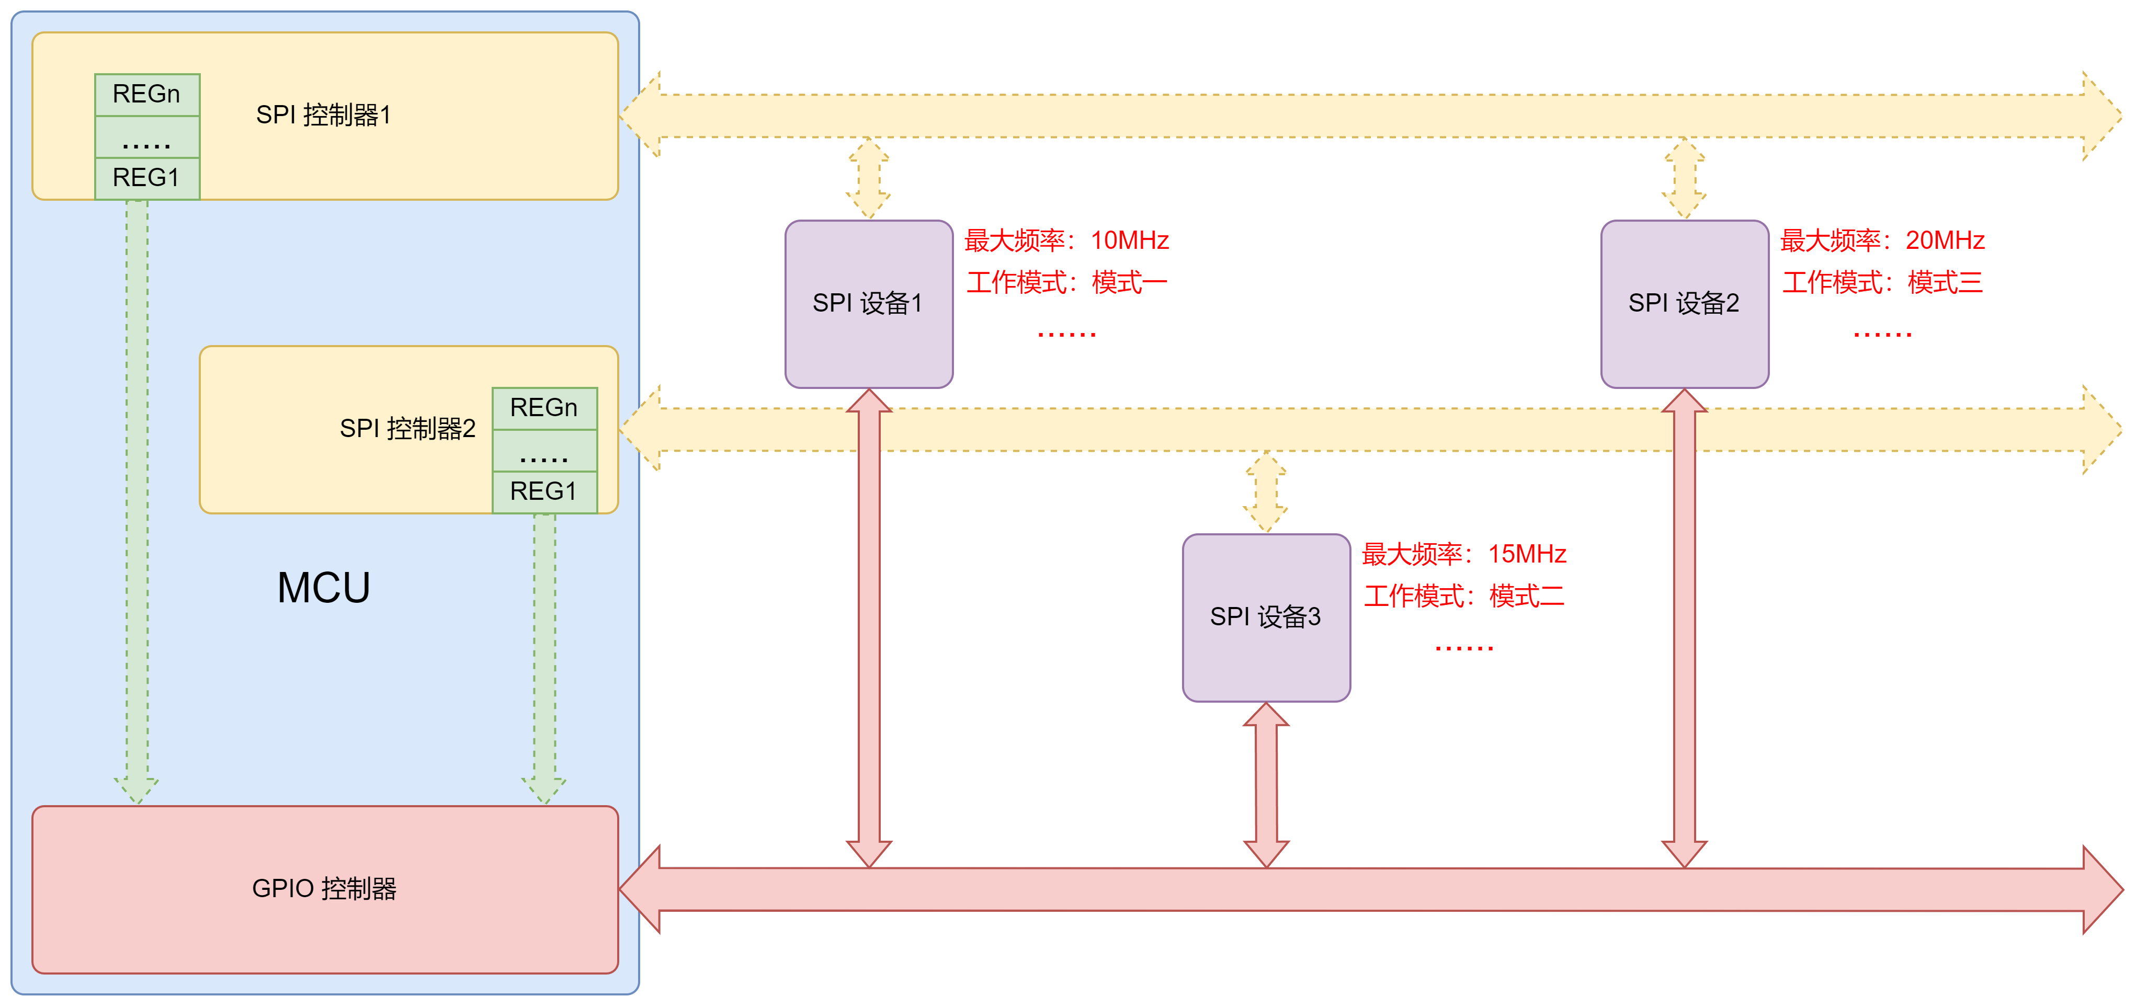
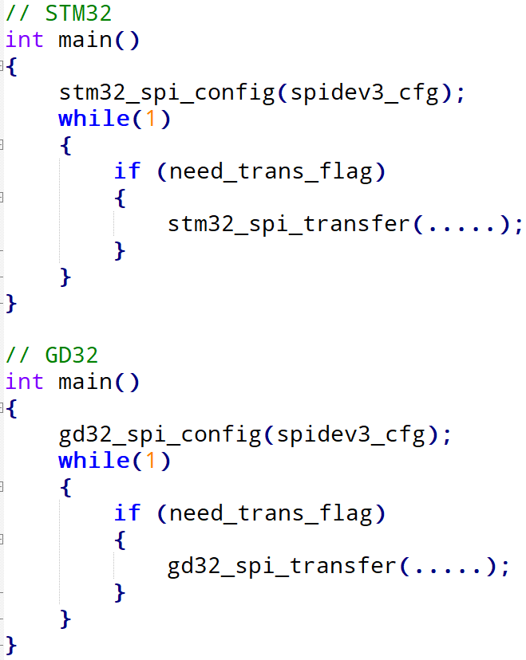
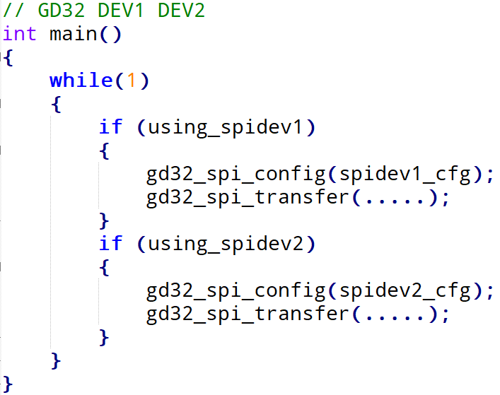
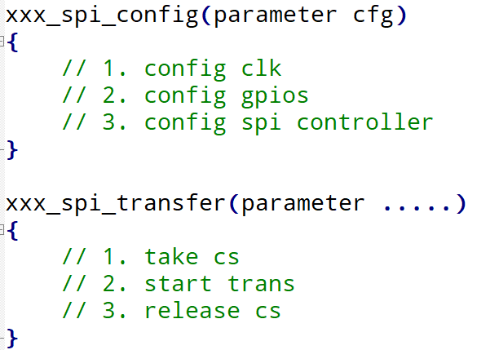
引言
针对设备3(控制器上单个设备)，使用流程：
在初始化阶段根据设备的特性配置SPI控制器：
打开GPIO控制器和SPI控制器的时钟。
通过GPIO控制器来配置通信使用到的引脚。
根据SPI设备的工作特性配置SPI控制器。
在主循环阶段根据程序逻辑需要来传输数据：
选中CS引脚。
将数据写入SPI控制的寄存器(数据寄存器)。
使能SPI控制器启动传输。
SPI控制器会控制GPIO引脚发出对应的工作时序。
释放CS引脚。
针对设备1和设备2 (控制器上多个设备)，使用流程：
这里主要存在几个问题：
不同的MCU的底层API实现不同，如何统一？？？
同一SPI控制器上挂载多个SPI设备，如何管理？？？
多次发送数据如何优化对CS引脚的处理？？？
当一个MCU不支持硬件SPI该如何处理？？？

Slide 3
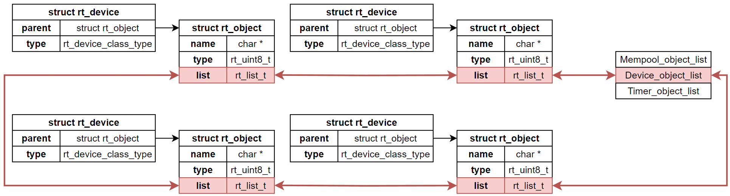
RT-Thread IO设备如何管理
rt_err_t rt_device_register(rt_device_t dev,
const char *name,
rt_uint16_t flags)；
rt_device_t rt_device_find(const char *name)；
1、添加到内核相关链表进行管理。
2、对接相关接口统一应用程序接口。
rt_err_t rt_spidev_device_init(struct rt_spi_device *dev, const char *name)
{
struct rt_device *device;
RT_ASSERT(dev != RT_NULL);
device = &(dev->parent);
/* set device type */
device->type = RT_Device_Class_SPIDevice;
#ifdef RT_USING_DEVICE_OPS
device->ops = &spi_device_ops;
#else
device->init = RT_NULL;
device->open = RT_NULL;
device->close = RT_NULL;
device->read = _spidev_device_read;
device->write = _spidev_device_write;
device->control = _spidev_device_control;
#endif
/* register to device manager */
return rt_device_register(device, name, RT_DEVICE_FLAG_RDWR);
}
rt_err_t rt_spi_bus_device_init(struct rt_spi_bus *bus, const char *name)
{
struct rt_device *device;
RT_ASSERT(bus != RT_NULL);
device = &bus->parent;
/* set device type */
device->type = RT_Device_Class_SPIBUS;
/* initialize device interface */
#ifdef RT_USING_DEVICE_OPS
device->ops = &spi_bus_ops;
#else
device->init = RT_NULL;
device->open = RT_NULL;
device->close = RT_NULL;
device->read = _spi_bus_device_read;
device->write = _spi_bus_device_write;
device->control = RT_NULL;
#endif
/* register to device manager */
return rt_device_register(device, name, RT_DEVICE_FLAG_RDWR);
}

Slide 4
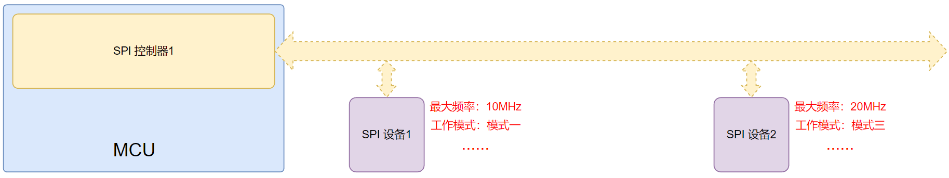
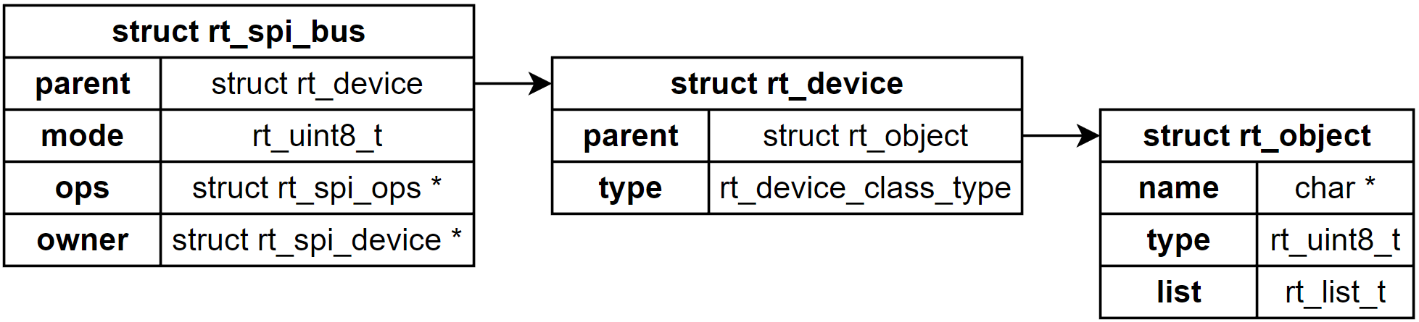
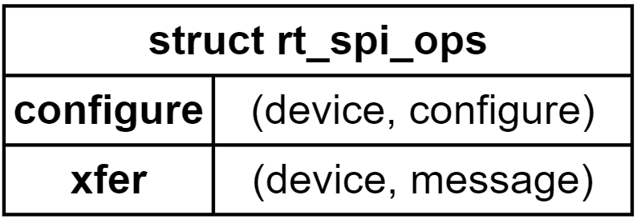
SPI硬件模型抽象之SPI控制器
根据RT-Thread面向对象的思维方式，对SPI控制器进行模型抽象：
属性：
SPI控制器是QSPI控制器还是普通SPI控制器。
当前正在使用SPI控制器传输数据的SPI设备。
为了方便管理设备，使用IO设备的注册机制，继承IO设备rt_device。
行为：
传输数据。
配置SPI控制器。

Slide 5
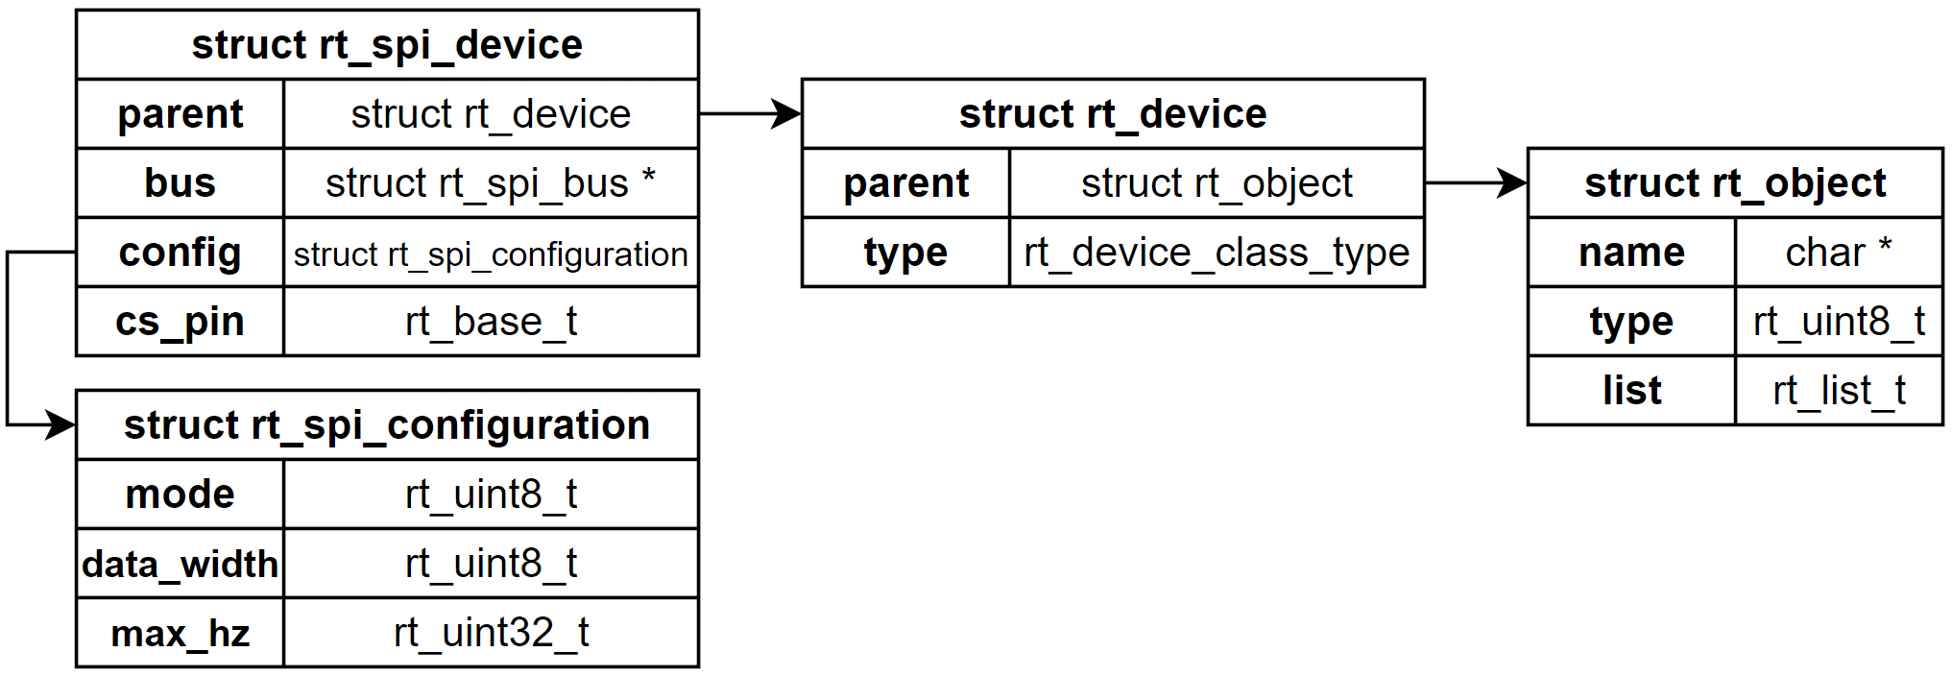
SPI硬件模型抽象之SPI设备
根据RT-Thread面向对象的思维方式，对SPI设备进行模型抽象：
属性：
SPI设备挂载在哪个SPI控制器上面。
SPI设备的一些配置信息，包括工作模式和速率等。
SPI设备使用到的cs片选引脚。
为了方便管理设备，使用IO设备的注册机制，继承IO设备rt_device。
行为：
无。
为什么每个设备需要单独记录自己的配置信息？？？

Slide 6
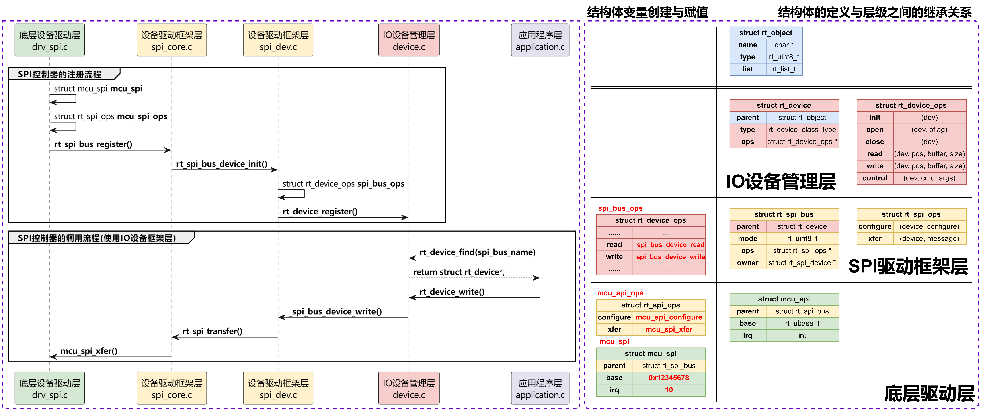
SPI控制器的注册和调用流程
// 注册
rt_err_t rt_spi_bus_register(struct rt_spi_bus *bus,const char *name, const struct rt_spi_ops *ops);
// 调用
rt_ssize_t rt_device_write(rt_device_t dev, rt_off_t pos, const void *buffer, rt_size_t size);

Slide 7
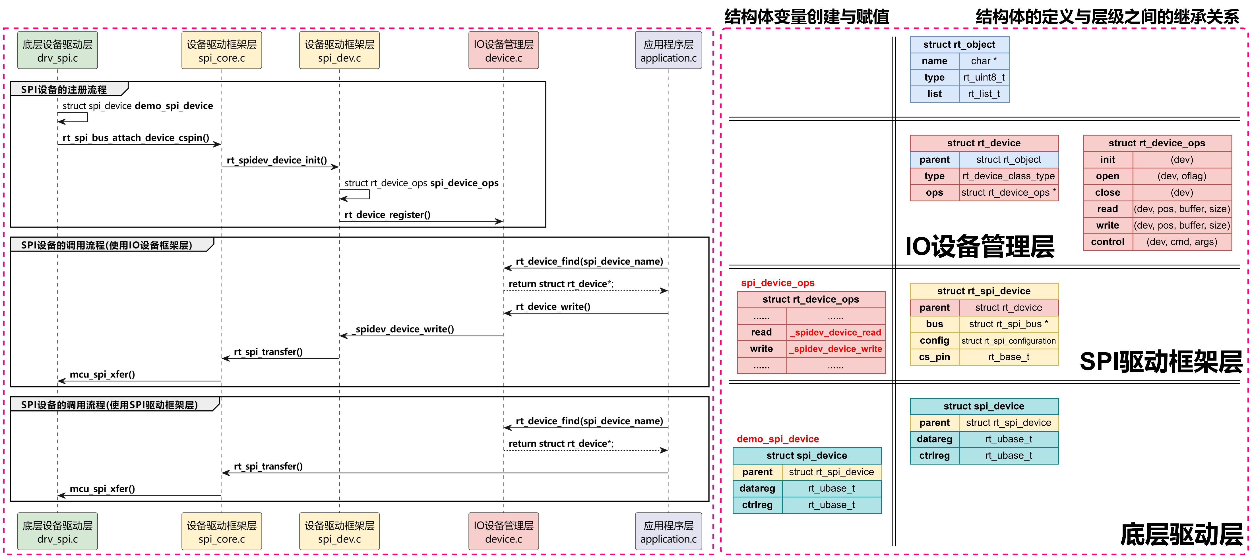
SPI设备的注册和调用流程
// 注册
rt_err_t rt_spi_bus_attach_device_cspin(struct rt_spi_device *device, const char *name, const char *bus_name,
rt_base_t cs_pin, void *user_data);
// 调用
rt_ssize_t rt_device_write(rt_device_t dev, rt_off_t pos, const void *buffer, rt_size_t size);
rt_ssize_t rt_spi_transfer(struct rt_spi_device *device, const void *send_buf, void *recv_buf, rt_size_t length);

Slide 8
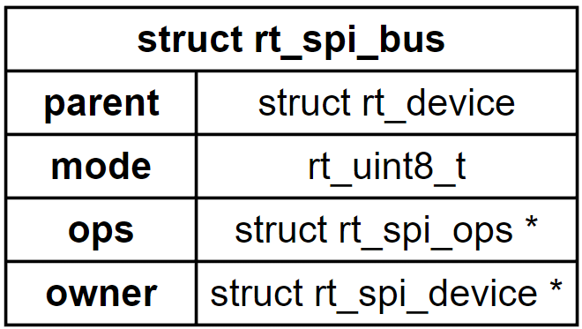
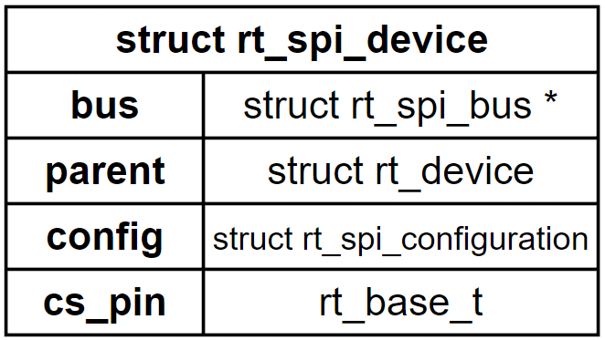
SPI驱动框架传输数据接口
rt_ssize_t rt_spi_transfer(struct rt_spi_device *device,
const void *send_buf,
void *recv_buf,
rt_size_t length)
spi_bus_1
spi_device_1
spi_device_2
spi_bus_2
rt_ssize_t rt_spi_transfer(struct rt_spi_device *device,
const void *send_buf,
void *recv_buf,
rt_size_t length)
{
rt_ssize_t result;
struct rt_spi_message message;
if (device->bus->owner != device)
{
device->bus->ops->configure(device, &device->config);
device->bus->owner = device;
}
/* initial message */
......
device->bus->ops->xfer(device, &message);
return result;
}
spi_device_3

Slide 9
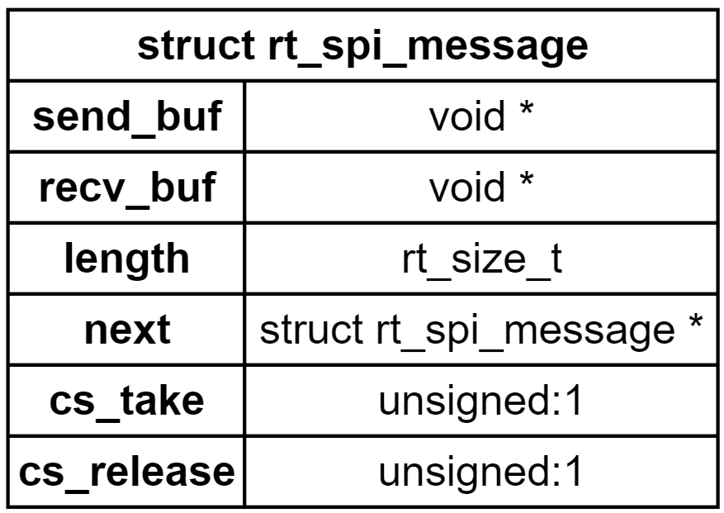
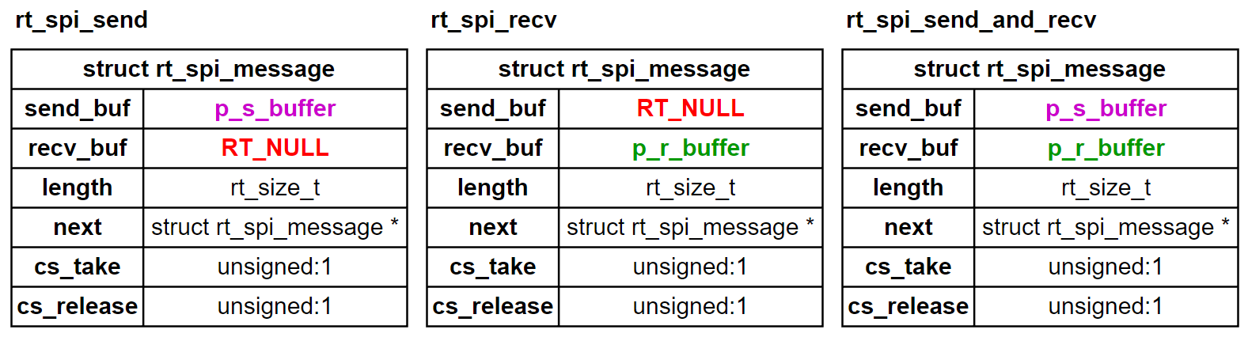
SPI硬件模型抽象之SPI消息
massage
对SPI消息进行模型抽象：
属性：
发送数据和接收数据的缓存区。
传输数据的长度。
是否连续发送消息。
消息发送前后cs片选引脚的状态。
行为：
无。
如何控制SPI控制器的发送和接收？？

Slide 10
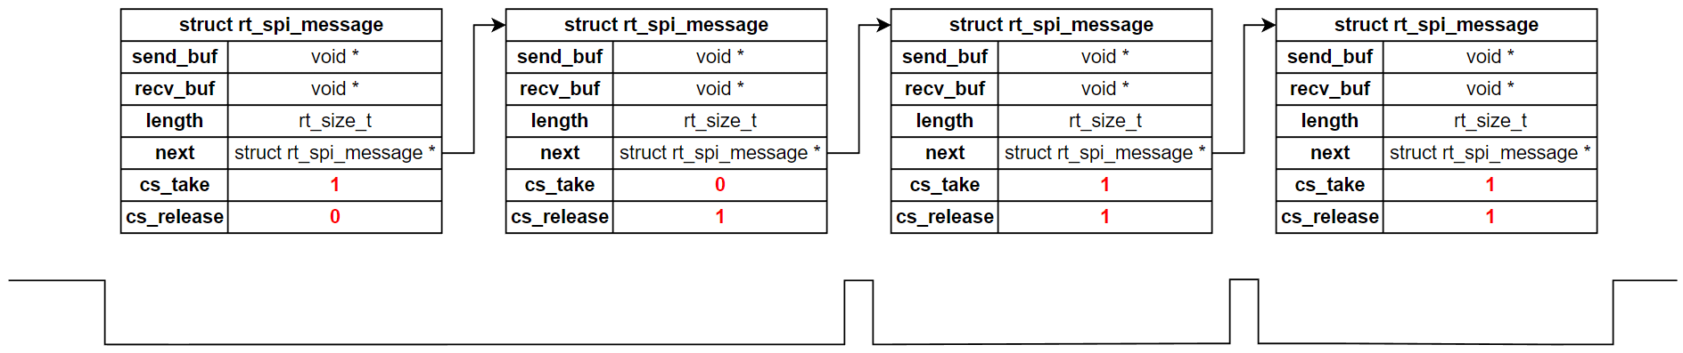
SPI消息之CS片选引脚管理
static rt_ssize_t mcu_spi_xfer(struct rt_spi_device *device,
struct rt_spi_message *message)
{
if (message->cs_take && !(device->config.mode & RT_SPI_NO_CS)
&& (device->cs_pin != PIN_NONE))
{
if (device->config.mode & RT_SPI_CS_HIGH)
rt_pin_write(device->cs_pin, PIN_HIGH);
else
rt_pin_write(device->cs_pin, PIN_LOW);
}
// 真正的控制硬件进行数据传输的代码
if (message->cs_release && !(device->config.mode & RT_SPI_NO_CS)
&& (device->cs_pin != PIN_NONE))
{
if (device->config.mode & RT_SPI_CS_HIGH)
rt_pin_write(device->cs_pin, PIN_LOW);
else
rt_pin_write(device->cs_pin, PIN_HIGH);
}
}

Slide 11
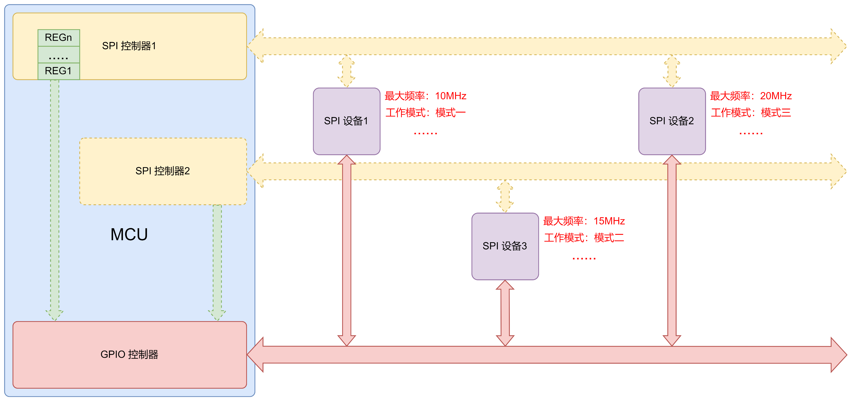
软件SPI的设计思路
rt_ssize_t spi_hard_xfer(struct rt_spi_device *device,
struct rt_spi_message *message)
{
// 配置一些跟数据传输相关的寄存器
}
rt_err_t spi_hard_configure(struct rt_spi_device *device,
struct rt_spi_configuration *configuration)
{
// 配置一些跟波形配置相关的寄存器
}
static const struct rt_spi_ops spi_hard_ops =
{
.configure = spi_hard_configure,
.xfer = spi_hard_xfer,
};
rt_ssize_t spi_soft_xfer(struct rt_spi_device *device,
struct rt_spi_message *message)
{
// 直接操作使用到的传输引脚发出高低电平或者读取高低电平
}
rt_err_t spi_soft_configure(struct rt_spi_device *device,
struct rt_spi_configuration *configuration)
{
// 配置电平反转延时之类的(控制传输速率)
}
static const struct rt_spi_ops spi_soft_ops =
{
.configure = spi_soft_configure,
.xfer = spi_soft_xfer,
};
梳理一下硬件SPI传输数据的流程：
根据SPI设备的工作特性来配置硬件SPI控制器。
配置SPI控制器的数据寄存器用于发送数据。
SPI控制器将会根据配置的工作模式和发送的数据来控制GPIO控制器发出相应波形。
观察上述流程，重点是什么？？
控制GPIO控制器发出相应的波形。
硬件SPI：通过操作SPI相关寄存器来间接控制GPIO引脚发出工作时序波形。
软件SPI：通过操作GPIO相关寄存器来直接控制GPIO引脚发出工作时序波形。
对于任何MCU，如果配置相同，发出的波形即相同，而不一样的是对引脚的控制。
对此可以对SPI波形的控制再做一层封装，而对引脚的控制留出接口。

Slide 12
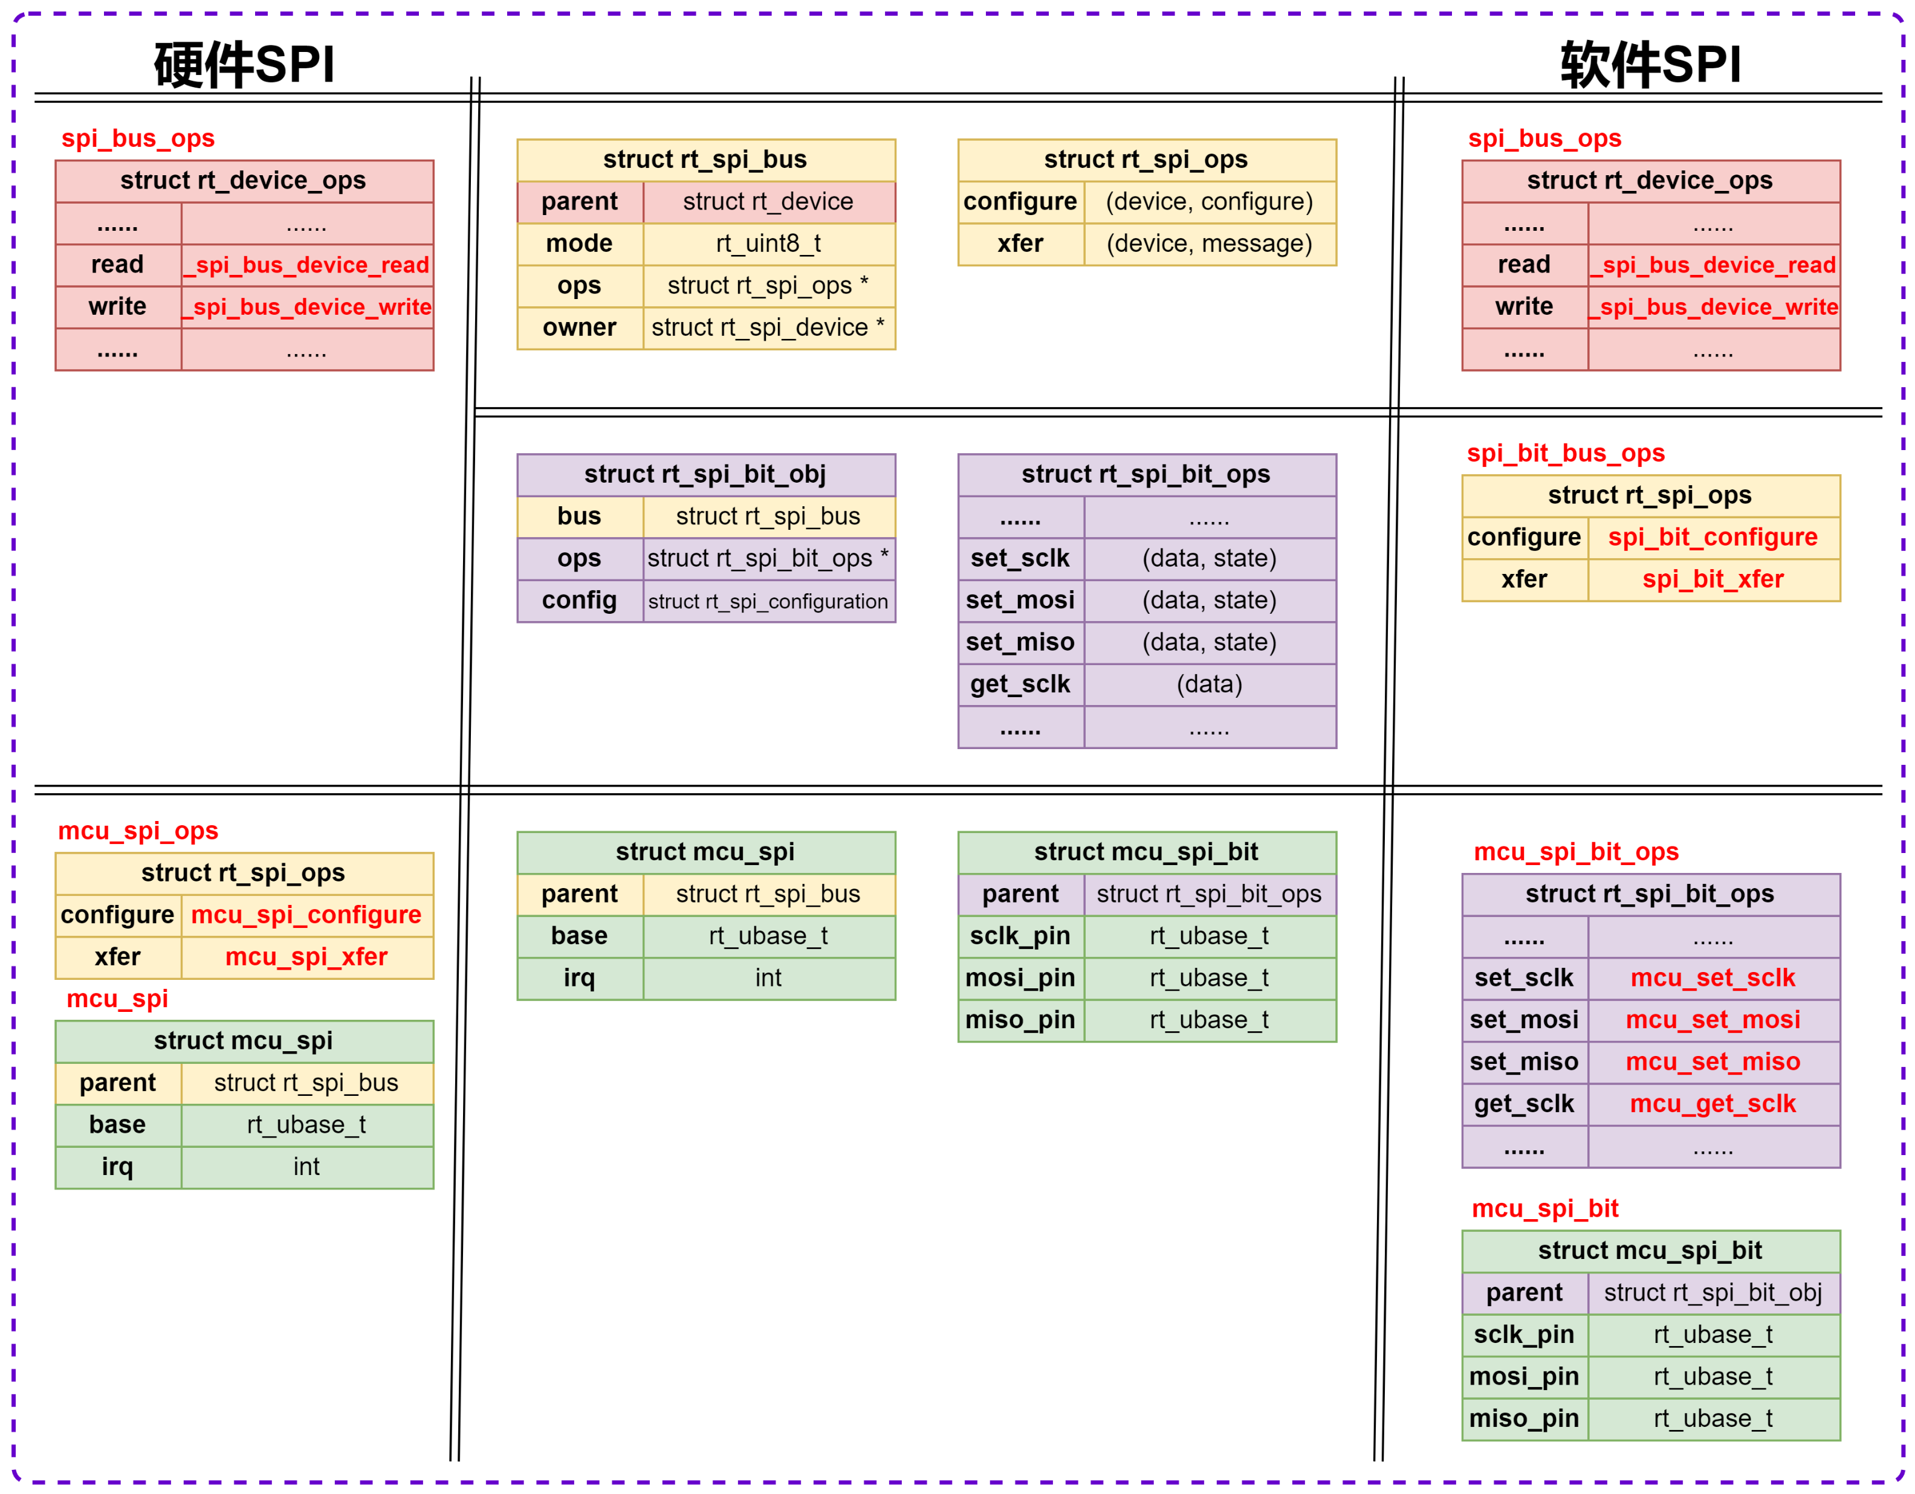
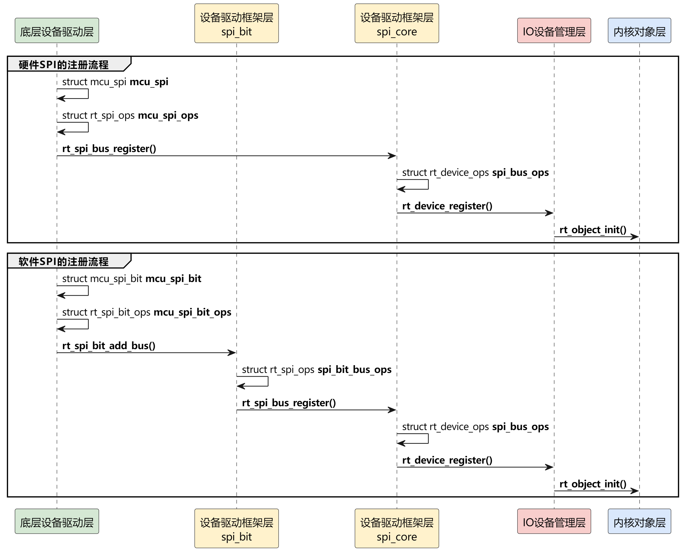
软件SPI的框架以及注册流程

Slide 13
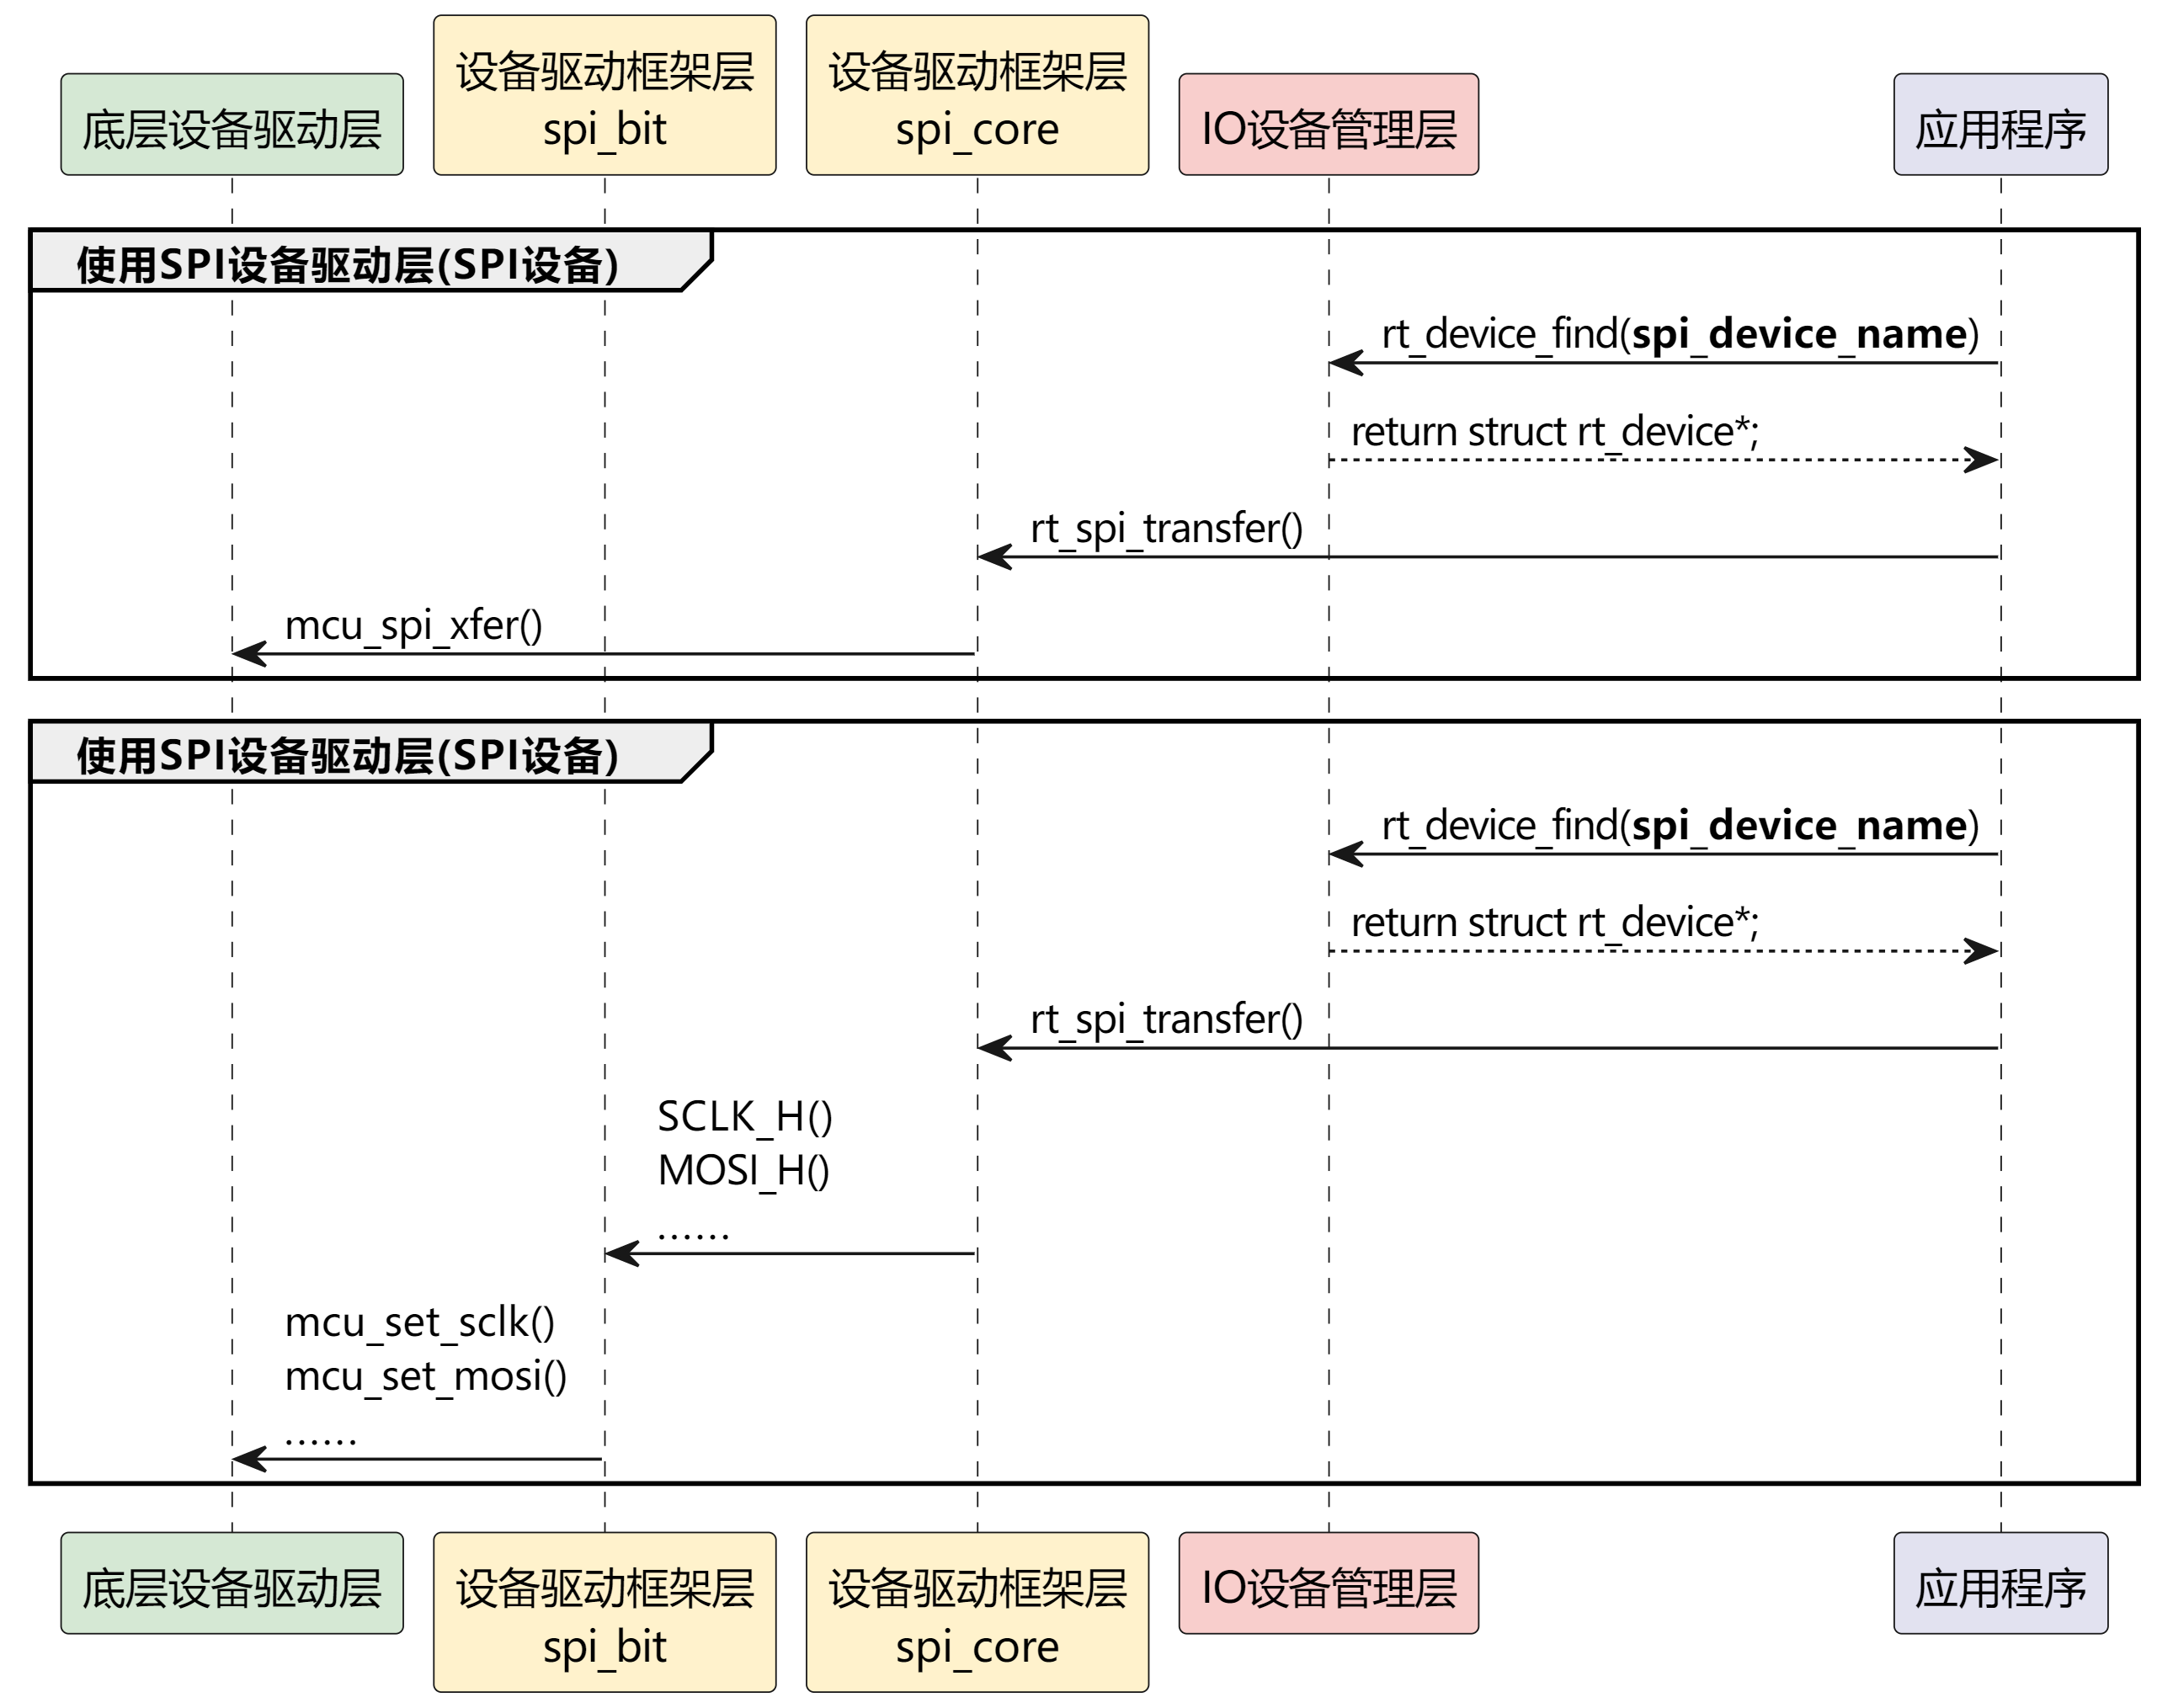
软件SPI的调用流程

Slide 14
Thank you!

